Slide 1
WebGL矩阵变换
我是董美琪

Slide 2
平移

Slide 3
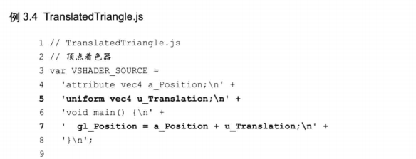
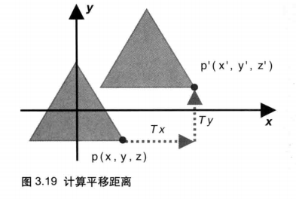
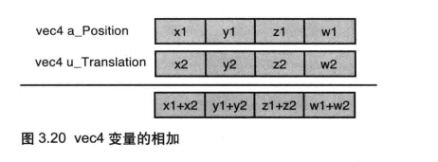
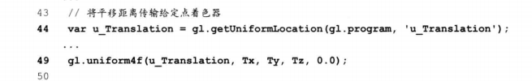
平移

Slide 4
02
旋转

Slide 5
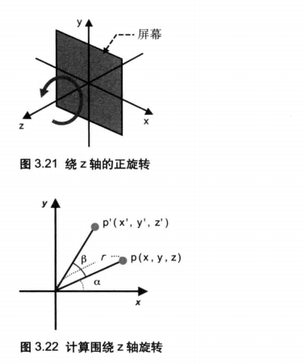
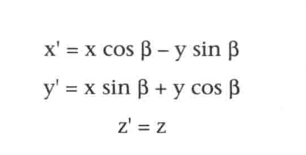
延z轴旋转
x`=r * cos(a + b)
y`=r * sin(a + b)
z` = z;
x` = r*(cosa*cosb-sina*sinb)
= rcosa*cosb - r*sina*sinb
= x * cosb - y*sinb
y` = rsina*cosb+r*cosa*sinb
= y * cosb + x * sinb
三角函数：
sin(a + b) = sina * cosb + cosa * sinb
sin(a - b) = sina * cosb - cosa * sinb
cos(a + b） = cosa * cosb - sina * sinb
cos(a - b) = cosa * cosb + sina * sinb
计算得出：

Slide 6
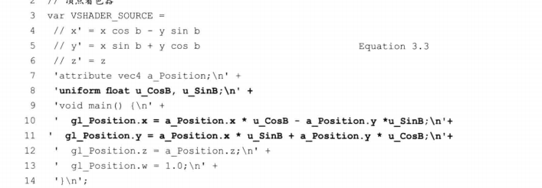
顶点着色器改变

Slide 7
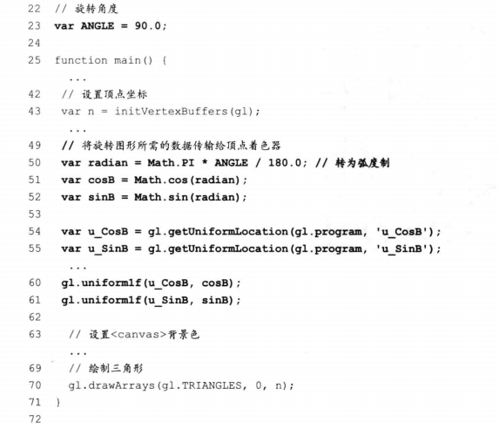
js代码改变

Slide 8
03
矩阵变换

Slide 9

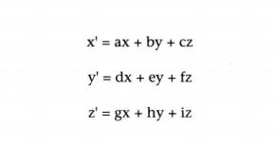
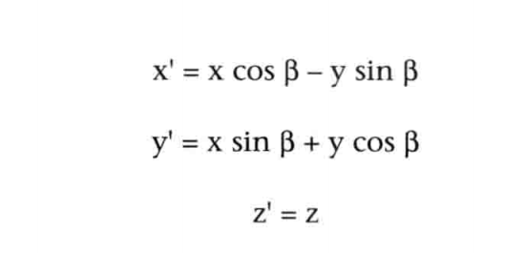
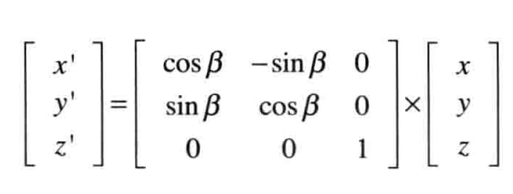
变换矩阵——旋转
[cosb, sinb, 0,
-sinb, cosb, 0,
0,0, 1]
左边剧真的列数要是右边矩阵的行数才可以相乘
变换矩阵/旋转矩阵

Slide 10
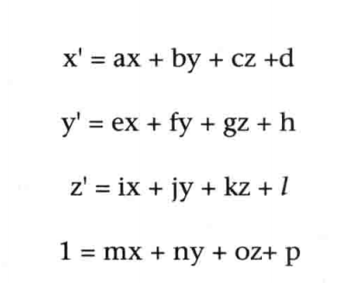
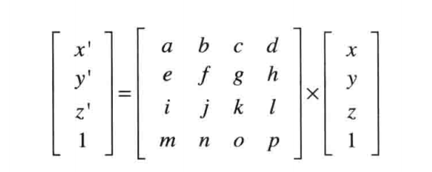
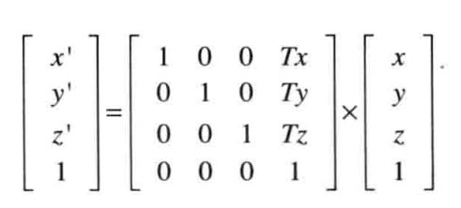
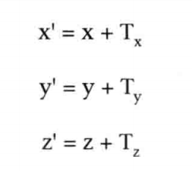
变换矩阵——平移
平移矩阵：

Slide 11
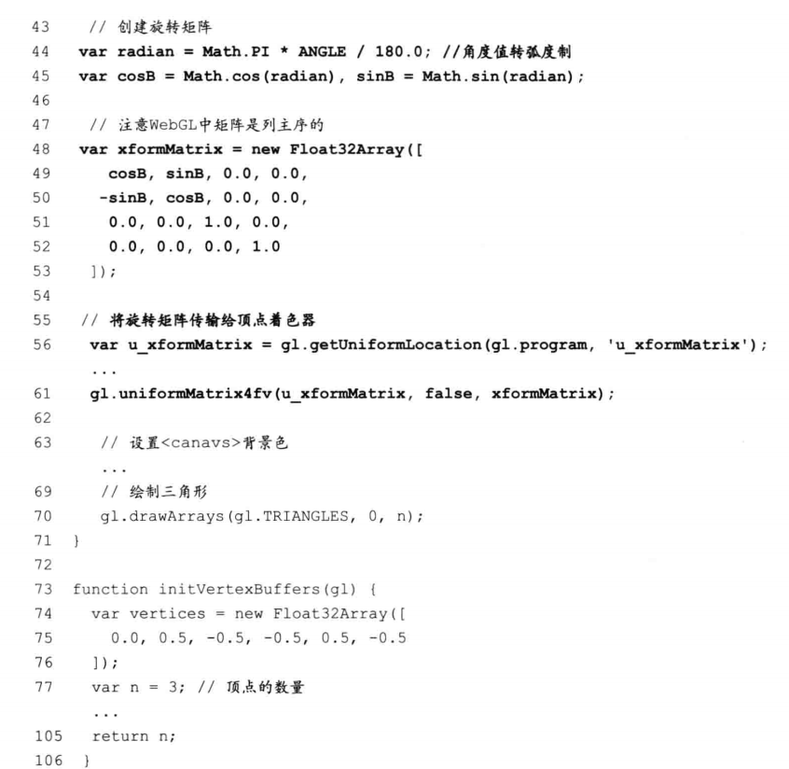
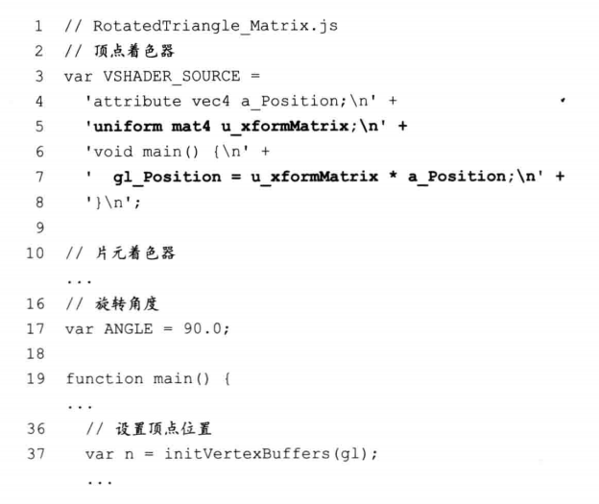
旋转矩阵着色器内代码：

Slide 12
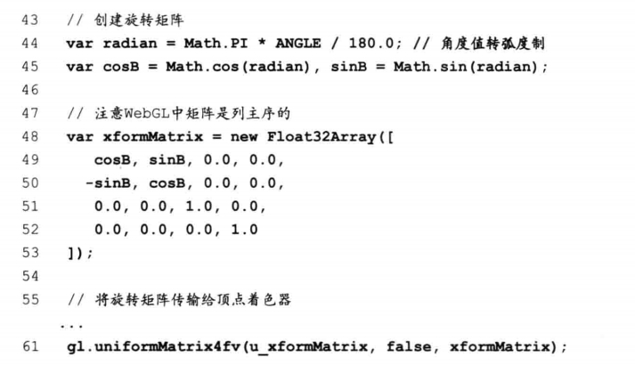
传入着色器内数据

Slide 13
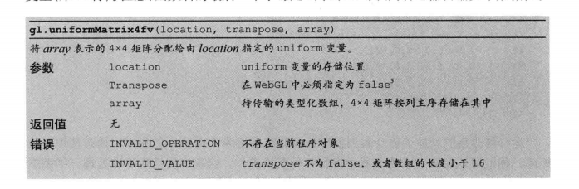

Slide 14
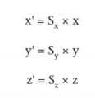
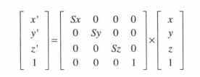
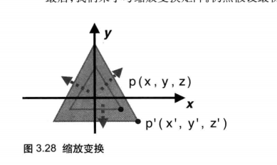
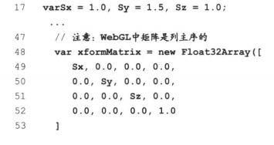
变换矩阵——缩放

Slide 15
04
复合运算

Slide 16
先平移再旋转
先平移 ---》得到平移后的坐标 （通过矩阵乘积）
再旋转 ---》 旋转矩阵 * 平移后的坐标
[
a00, a01, a02, a03
a10, a11, a12, a13
a20, a21, a22, a23,
a30,a31, a32, a33
]
[
b00, b01, b02, b03
b10, b11, b12, b13
b20, b21, b22, b23,
b30,b31, b32, b33
]

Slide 17
先旋转在平移

